Slide 1
Query-Aware Compression of Join Results
Christopher M. Mullins, Lipyeow Lim, Christian A. Lang
feldolgozta: Ancsin Attila, Dananaj Pál, Horváth Viktor

Slide 2
Cél
A kliens-szerver architektúrájú adatbázis lekérdezések esetében fontos az adatok tömörítése
Kisebb sávszélesség is elég
Rövidebb adatátvitel
Hosszabb akkumulátor idő (notebook, mobil, tablet)
Cél: a lekérdezések eredményének hatékonyabb tömörítése
Módszer: az összekapcsolásos lekérdezések eredményeiben sok a redundancia, ezt kihasználva hatékonyabbá tehetjük a tömörítést

Slide 3
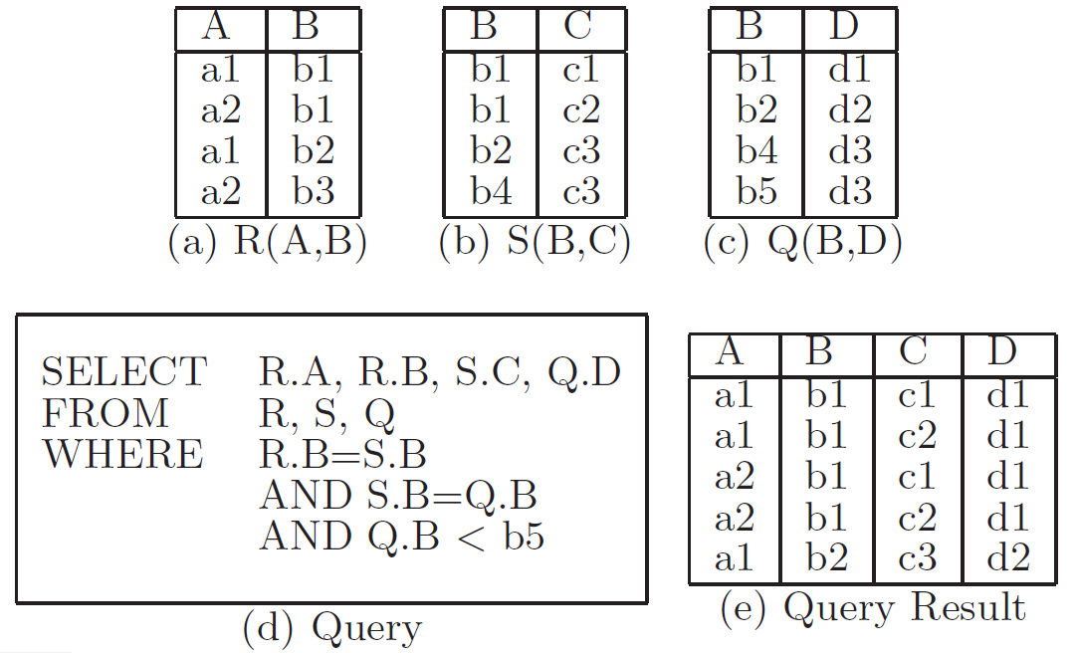
Példa

Slide 4
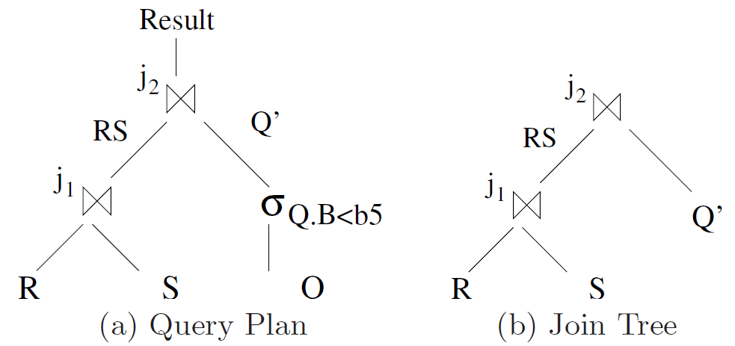
Példa

Slide 5
Szótárak
Szinkronizált szótárakat használunk a tömörítéshez
Az összekapcsolási fa minden nem gyökér csomópontjához
Az eredmény minden oszlopához
Példában:
D(R), D(S), D(Q’), D(j1)
D(A), D(B), D(C), D(D)
Az algoritmus minden eredmény soron végigiterál és tömöríti a sort a szótárak és az összekapcsolási fa segítségével
A szótárak méretét limitálni kell (cache)

Slide 6
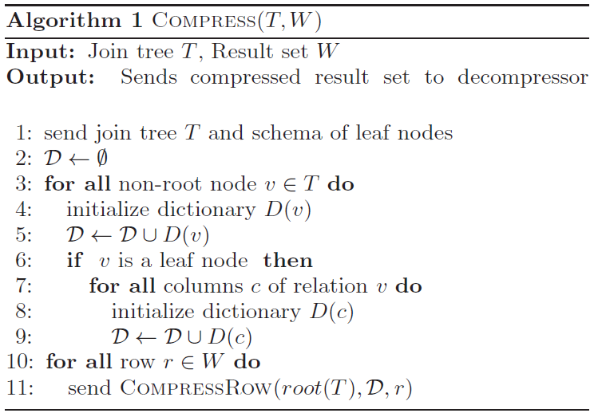
Algoritmus

Slide 7
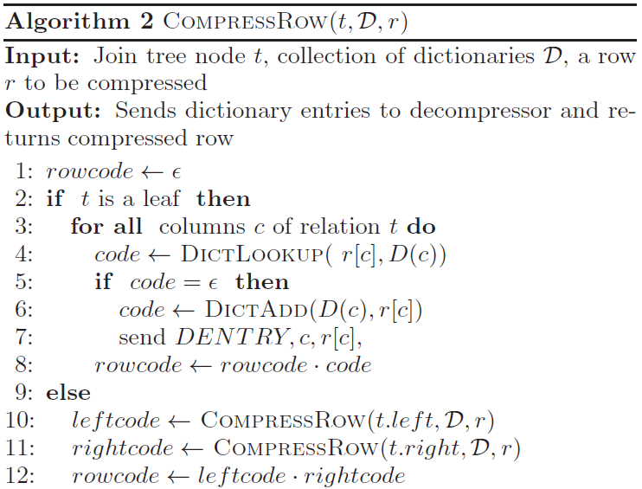
Algoritmus

Slide 8
Algoritmus

Slide 9
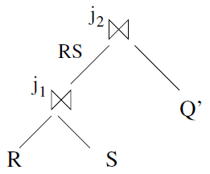
Példa, kódolás
A | B | C | D
a1 | b1 | c1 | d1
a1 | b1 | c2 | d1
a2 | b1 | c1 | d1
a2 | b1 | c2 | d1
a1 | b2 | c3 | d2
index | D(A) | D(B) | D(C) | D(D) | D(R) | D(S) | D(j1) | D(Q’)
0 | a1 | b1 |  |  | 0,0
1
Üzenetek: DE, D(A), a1 | DE, D(B), b1 | DE, D(R), 0,0

Slide 10
Példa, kódolás
A | B | C | D
a1 | b1 | c1 | d1
a1 | b1 | c2 | d1
a2 | b1 | c1 | d1
a2 | b1 | c2 | d1
a1 | b2 | c3 | d2
index | D(A) | D(B) | D(C) | D(D) | D(R) | D(S) | D(j1) | D(Q’)
0 | a1 | b1 | c1 |  | 0,0 | 0
1
Üzenetek: DE, D(C), c1 | DE, D(S), 0

Slide 11
Példa, kódolás
A | B | C | D
a1 | b1 | c1 | d1
a1 | b1 | c2 | d1
a2 | b1 | c1 | d1
a2 | b1 | c2 | d1
a1 | b2 | c3 | d2
index | D(A) | D(B) | D(C) | D(D) | D(R) | D(S) | D(j1) | D(Q’)
0 | a1 | b1 | c1 |  | 0,0 | 0 | 0,0
1
Üzenetek: DE, D(j1), 0,0

Slide 12
Példa, kódolás
A | B | C | D
a1 | b1 | c1 | d1
a1 | b1 | c2 | d1
a2 | b1 | c1 | d1
a2 | b1 | c2 | d1
a1 | b2 | c3 | d2
index | D(A) | D(B) | D(C) | D(D) | D(R) | D(S) | D(j1) | D(Q’)
0 | a1 | b1 | c1 | d1 | 0,0 | 0 | 0,0 | 0
1
Üzenetek: DE, D(D), d1 | DE, D(Q’), 0

Slide 13
Példa, kódolás
A | B | C | D
a1 | b1 | c1 | d1
a1 | b1 | c2 | d1
a2 | b1 | c1 | d1
a2 | b1 | c2 | d1
a1 | b2 | c3 | d2
index | D(A) | D(B) | D(C) | D(D) | D(R) | D(S) | D(j1) | D(Q’)
0 | a1 | b1 | c1 | d1 | 0,0 | 0 | 0,0 | 0
1
Üzenetek: TF, 0,0

Slide 14
Példa, kódolás
A | B | C | D
a1 | b1 | c1 | d1
a1 | b1 | c2 | d1
a2 | b1 | c1 | d1
a2 | b1 | c2 | d1
a1 | b2 | c3 | d2
index | D(A) | D(B) | D(C) | D(D) | D(R) | D(S) | D(j1) | D(Q’)
0 | a1 | b1 | c1 | d1 | 0,0 | 0 | 0,0 | 0
1
Üzenetek: -

Slide 15
Példa, kódolás
A | B | C | D
a1 | b1 | c1 | d1
a1 | b1 | c2 | d1
a2 | b1 | c1 | d1
a2 | b1 | c2 | d1
a1 | b2 | c3 | d2
index | D(A) | D(B) | D(C) | D(D) | D(R) | D(S) | D(j1) | D(Q’)
0 | a1 | b1 | c1 | d1 | 0,0 | 0 | 0,0 | 0
1 |  |  | c2 |  |  | 1
Üzenetek: DE, D(C), c2 | DE, D(S), 1

Slide 16
Példa, kódolás
A | B | C | D
a1 | b1 | c1 | d1
a1 | b1 | c2 | d1
a2 | b1 | c1 | d1
a2 | b1 | c2 | d1
a1 | b2 | c3 | d2
index | D(A) | D(B) | D(C) | D(D) | D(R) | D(S) | D(j1) | D(Q’)
0 | a1 | b1 | c1 | d1 | 0,0 | 0 | 0,0 | 0
1 |  |  | c2 |  |  | 1 | 0,1
Üzenetek: DE, D(j1), 0,1

Slide 17
Példa, kódolás
A | B | C | D
a1 | b1 | c1 | d1
a1 | b1 | c2 | d1
a2 | b1 | c1 | d1
a2 | b1 | c2 | d1
a1 | b2 | c3 | d2
index | D(A) | D(B) | D(C) | D(D) | D(R) | D(S) | D(j1) | D(Q’)
0 | a1 | b1 | c1 | d1 | 0,0 | 0 | 0,0 | 0
1 |  |  | c2 |  |  | 1 | 0,1
Üzenetek:

Slide 18
Példa, kódolás
A | B | C | D
a1 | b1 | c1 | d1
a1 | b1 | c2 | d1
a2 | b1 | c1 | d1
a2 | b1 | c2 | d1
a1 | b2 | c3 | d2
index | D(A) | D(B) | D(C) | D(D) | D(R) | D(S) | D(j1) | D(Q’)
0 | a1 | b1 | c1 | d1 | 0,0 | 0 | 0,0 | 0
1 |  |  | c2 |  |  | 1 | 0,1
Üzenetek: TF, 1,0

Slide 19
Példa, dekódolás
A | B | C | D
a1 | b1 | c1 | d1
a1 | b1 | c2 | d1
a2 | b1 | c1 | d1
a2 | b1 | c2 | d1
a1 | b2 | c3 | d2
index | D(A) | D(B) | D(C) | D(D) | D(R) | D(S) | D(j1) | D(Q’)
0 | a1 | b1 | c1 | d1 | 0,0 | 0 | 0,0 | 0
1 |  |  | c2 |  |  | 1 | 0,1
Beérkezett üzenet: TF, 0,0

Slide 20
Példa, dekódolás
A | B | C | D
a1 | b1 | c1 | d1
a1 | b1 | c2 | d1
a2 | b1 | c1 | d1
a2 | b1 | c2 | d1
a1 | b2 | c3 | d2
index | D(A) | D(B) | D(C) | D(D) | D(R) | D(S) | D(j1) | D(Q’)
0 | a1 | b1 | c1 | d1 | 0,0 | 0 | 0,0 | 0
1 |  |  | c2 |  |  | 1 | 0,1

Slide 21
Példa, dekódolás
A | B | C | D
a1 | b1 | c1 | d1
a1 | b1 | c2 | d1
a2 | b1 | c1 | d1
a2 | b1 | c2 | d1
a1 | b2 | c3 | d2
index | D(A) | D(B) | D(C) | D(D) | D(R) | D(S) | D(j1) | D(Q’)
0 | a1 | b1 | c1 | d1 | 0,0 | 0 | 0,0 | 0
1 |  |  | c2 |  |  | 1 | 0,1

Slide 22
Példa, dekódolás
A | B | C | D
a1 | b1 | c1 | d1
a1 | b1 | c2 | d1
a2 | b1 | c1 | d1
a2 | b1 | c2 | d1
a1 | b2 | c3 | d2
index | D(A) | D(B) | D(C) | D(D) | D(R) | D(S) | D(j1) | D(Q’)
0 | a1 | b1 | c1 | d1 | 0,0 | 0 | 0,0 | 0
1 |  |  | c2 |  |  | 1 | 0,1

Slide 23
Példa, dekódolás
A | B | C | D
a1 | b1 | c1 | d1
a1 | b1 | c2 | d1
a2 | b1 | c1 | d1
a2 | b1 | c2 | d1
a1 | b2 | c3 | d2
index | D(A) | D(B) | D(C) | D(D) | D(R) | D(S) | D(j1) | D(Q’)
0 | a1 | b1 | c1 | d1 | 0,0 | 0 | 0,0 | 0
1 |  |  | c2 |  |  | 1 | 0,1
Dekódolt sor: a1, b1, c1, d1

Slide 24
Eredmények
Tömörítési ráta = eredeti / tömörített
Méréshez használt tömörítő: gzip --best
Lekérdezések: TPC-H példaadatbázisból

Slide 25
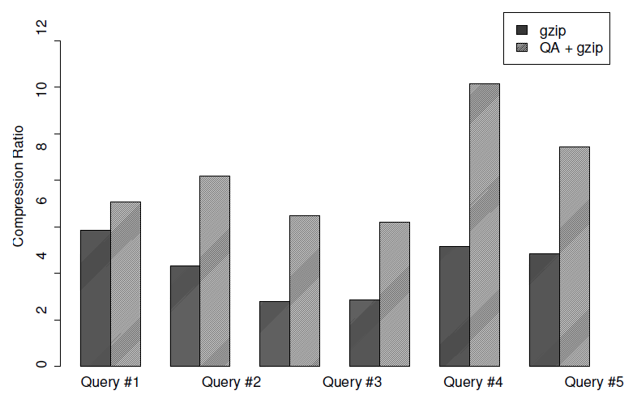
Eredmények

Slide 26
Köszönöm a figyelmet! Kérdések?

